Slide 1

bäckenbottendysfunktion
Julia H Herbert
MCSP. MSc. MPOGP
Consultant Physiotherapist

Slide 2
Myter!
Det är bara kvinnor som drabbas av
bäckenbottendysfunktion!
Bäckenbottendysfunktion ger symtom
på grund av svaga bäckenbottenmuskler
Bäckenbottendysfunktion
orsakar bara urinläckage

Slide 3
Vanliga symptom på bäckenbottendysfunktion
Lower Urinary Tract Dysfunction (LUTS)
inkluderar symtom som urininkontinens, urgency, täta trängningar, nokturi, tömningssvårigheter/känsla av ofullständig blåstömning
Lower Bowel Dysfunction (LBD)
inkluderar symtom som avföringsinkontinens, förstoppning/ofullständig tarmtömning,
Sexuell dysfunktion
inkluderar symtom som Samlagssmärta, Erektil dysfunktion, svårigheter vid utlösning och orgasm
Kronisk smärta i bäckenbotten

Slide 4
Urininkontinens och bäckenbotten?
De två vanligaste typerna av urininkontinens är :
Ansträngningsinkontinens
Den "hammock" som är bäckenbotten behöver ge stöd mot urinblåsans och uretras nedåtgående och bakåtgående rörelse för att behålla trycket kring urinröret vid tilfällen med ökat buktryck - som vid hosta, nysning, löpning, skratt eller gymträning
  Trängningsinkontinens
  Perineo-detrusor hämmande reflex - en kontraktion av bäckenbotten hämmar en detrusor kontraktion via en sakral reflex hämning → frivilligt undertryckande av miktion
Mahony et al, 1977

Slide 5
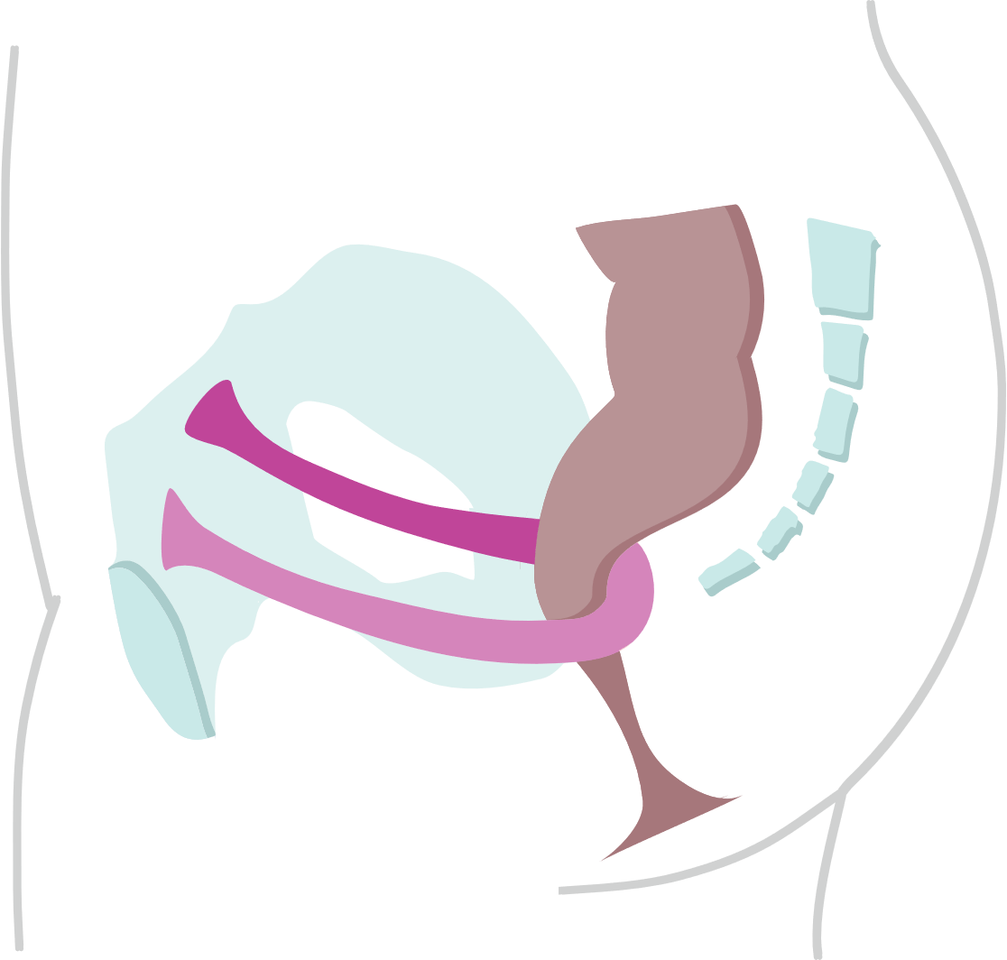
Förstoppning
Obstruktion vid tarmtömning:
svårigheter vid tarmtömning på grund av mekanisk obstruktion
kan bero på dysfunktion i bäckenbottenmuskulaturen och kan drabba både män och kvinnor
D’Ancona et al 2019 (ICS Standardisation)

Slide 6
Förstoppning
Djup bäckenbottenmuskel – Puborekatlis
(Paradoxal kontraktion / en icke relaxerad puborektalis) hindrar den anorektala vinkeln från att rätas ut så avföringen når inte rektum för tömning
D’Ancona et al 2019 (ICS Standardisation)

Slide 7
Förstoppning
Extern Anal sfinkter
(Paradoxal kontaktion - anismus/ en icke relaxerad extern anal sfinkter ) gör att analkanalen kläms ihop och blir trång - det kan hindra avföring från att passera eller om den är tillräckligt mjuk, komma ut som en sträng eller ”mask"
D’Ancona et al 2019 (ICS Standardisation)

Slide 8
Avförings- / analinkontinens
Läckage av gaser
Läckage av fast / flytande avföring
Trängningsproblematik
Trängningsprobelmatik med läckage
Passiv inkontinens: Flytande eller fast
avföringsläckage utan förvarning
Överflödesinkontinens - pga en överfull rektum
Ansträngningsläckage - läckage vid hosta/ nysning / fysisk aktivitet
Koital inkontinens –
läckage vid sexuell aktivitet, ex penetration
D’Ancona et al 2019 (ICS Standardisation)

Slide 9
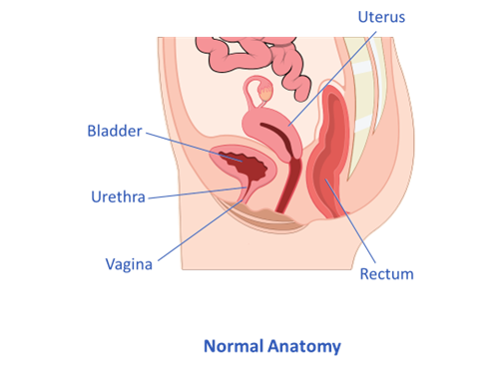
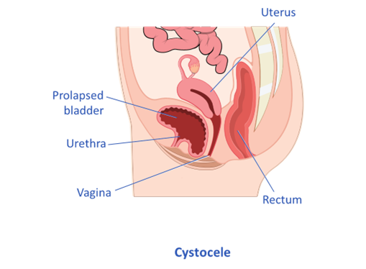
Prolaps av bäckenbottenorgan
  Prolapse betyder “att falla ut från sin plats", från latinets prolabi meaning “falla ut".
  1) Framfall av främre slidväggen
  Cystocele – urinblåsa buktar in mot främre vagina.
  Cystouretrocele – del av främre vaginalvägg försvagad, urinblåsa och urinrör buktar in mot främre vagina
1)

Slide 10
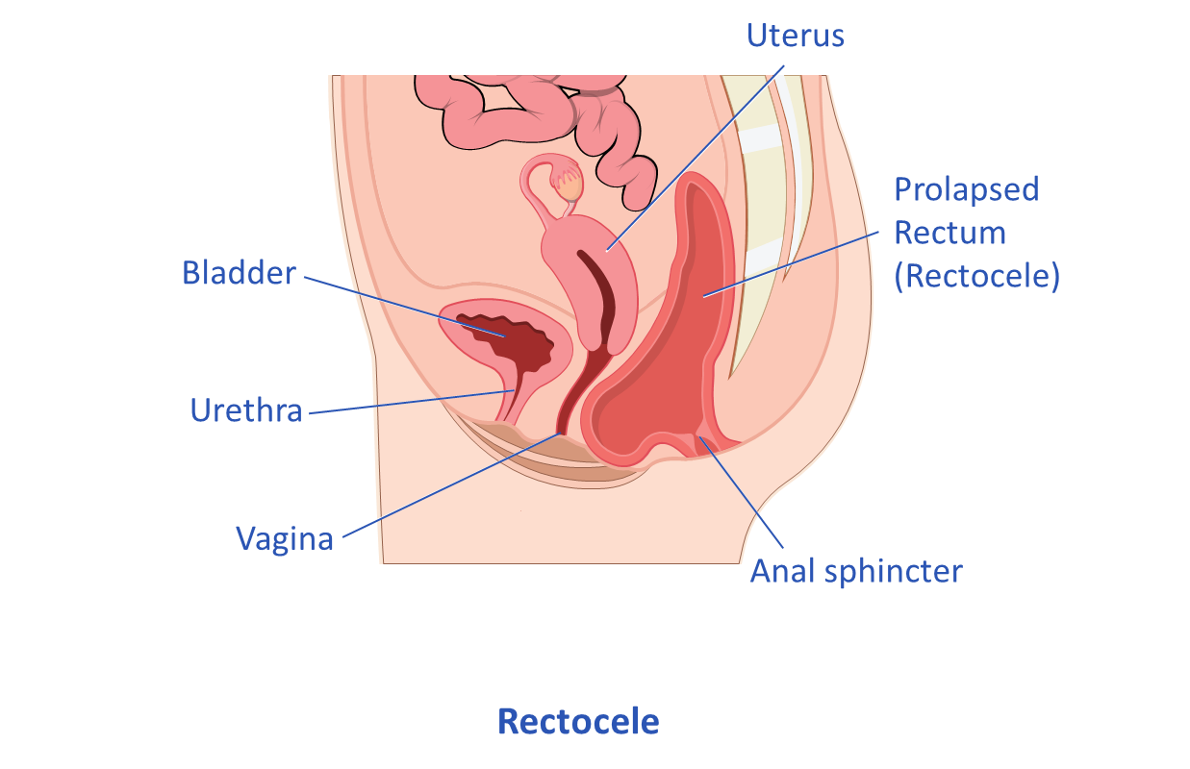
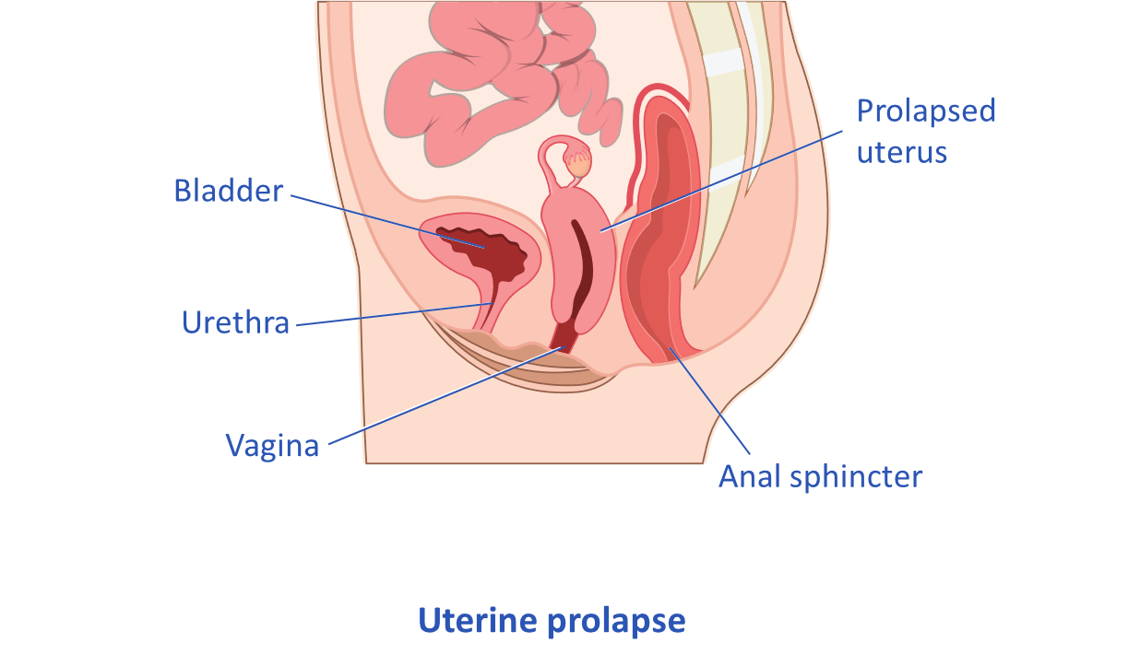
Prolaps av bäckenbottenorgan
  2) Framfall av bakre slidväggen
  bakre vaginalvägg försvagad, rectocele - ändtarm buktar in mot bakre vagina
  3) Uterus
  Procidentia
  Kan även ha:
  Apikalt
  Enterocele – tunntarm /
  vaginalt framfall
2)
3)

Slide 11
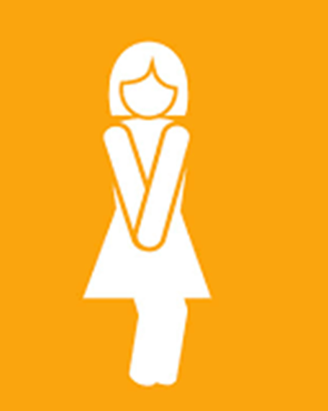
Vanliga orsaker till bäckenbottendysfunktion
Graviditet & Förlossning
Särskilda riskfaktorer är stora barn (>4kg), instrumentell förlossning (tång/sugklocka), långdragen krystning, sätesbjudning. Obstetrisk anal sfinkterskada (OASI)
Hormonella förändringar
Skador som uppstått vid förlossning visar sig ofta efter menopaus, en del kvinnor upplever förvärrad inkontinens vid vissa tidpunkter i menstruationscykeln
Urinvägsinfektion (UVI)
Irritationen i urinblåsan och smärtan vid urinering kan göra att bäckenbottenmusklerna blir överaktiva

Slide 12
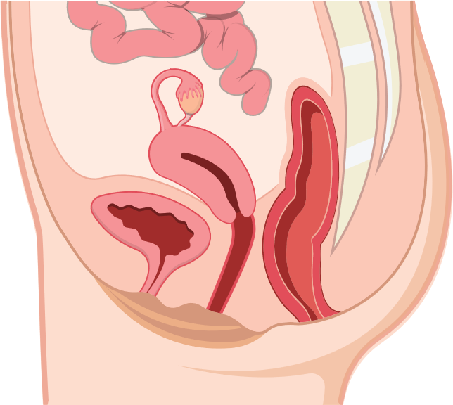
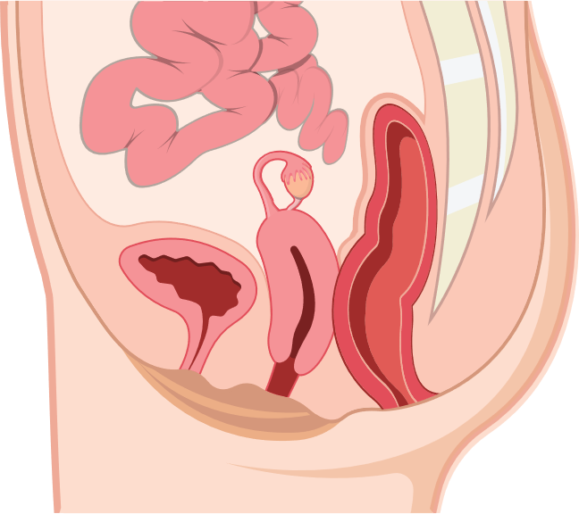
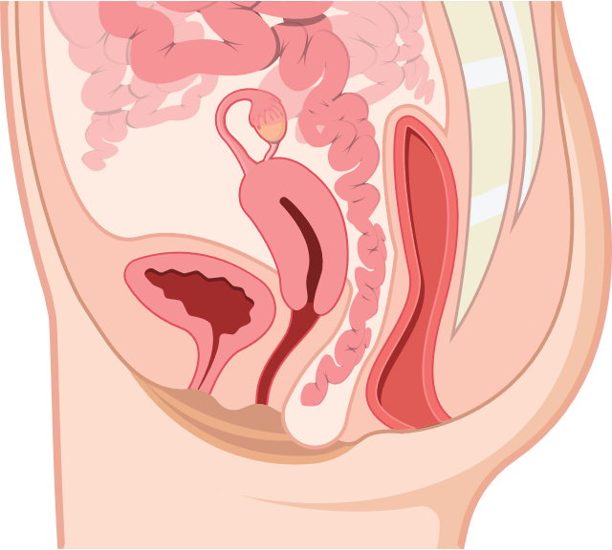
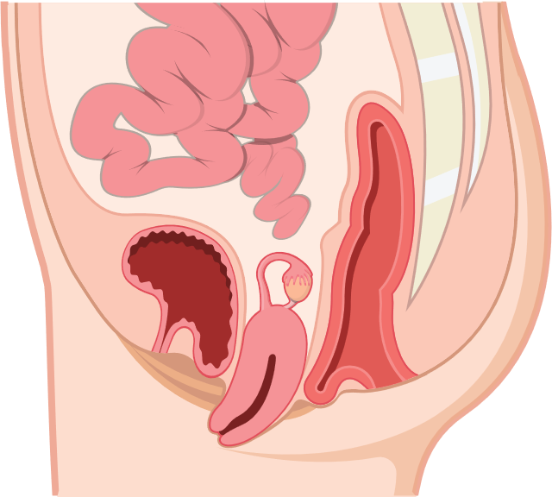
Uterus - Procidentia
Normal Anatomi
Uterus Prolaps
Enterocele
Tunntarm
Enterocele
Vaginalvalvsprolaps
Notes:
Uterine
Procidentia
May also have:
Apical
Enterocele – small intestine / vaginal vault prolapse

Slide 13
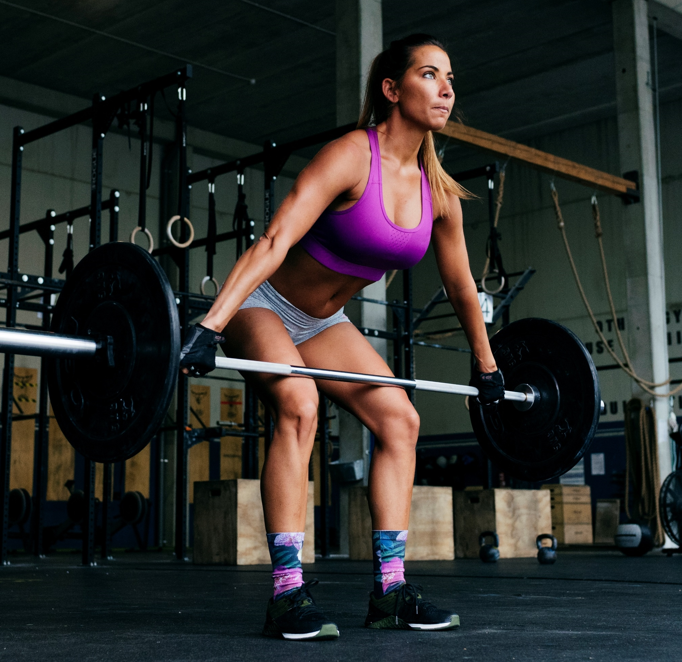
Vanliga orsaker till bäckenbottendysfunktion
Operation
Hysterektomi (avlägsnande av livmodern)
Radikal prostatektomi
Operation i analkanalen kan skada analsfinktern
Krystning vid tarmtömning - förstoppning
Rökning
Kronisk hosta – Långtidscovid
Tunga lyft/ Överdrivet högintensiv träning
Åldrande

Slide 14

Konservativ terapi för bäckenbottendysfunktion
Bäckenbottenträning
Biofeedback
Neuromuskulär elektrisk stimulering
Avslappningsövningar
Andningsövningar
Tömningsdynamik,
(tex postioner för bättre tömning)
Prolapsring

Slide 15
Ren intermittent självkateterisering (RIK)
I fall där bäckenbottendysfunktionen orsakar:
  oförmåga att tömma blåsan eller tömma den helt tom - risk för UVI
  svagt eller avbrutet flöde
- att introducera patienten till att själv kunna använda tappningskateter kan ge dem mer kontroll över sina symtom.
Fördelar:
Reducerar risken för urinvägsinfektion
Reducerar risken för skador på andra organ, blåsa , njurar, urinledare från ökat tryck i blåsan på grund av urinretention
Reducerar behovet av insatser från sjukvården
Kan möjliggöra spontan återhämtning av blåsfunktionen

Slide 16
Fallstudie: JENNY
Jenny hade en mycket besvärlig förlossning med sitt andra barn, Mable. Mable var väldigt stor (4,5 kg)!
Under förlossningen ville Jenny ha en epidural för smärtlindring. Jenny krystade länge (3 timmar) och barnet föddes till sist med hjälp av tång och en episiotomi.
Efter förlossningen upptäckte Jenny att hon inte kunde kissa och när hon undersöktes hade hon mer än 2 liter urin i blåsan.
Hon fick en kvarliggande kateter i 24 timmar men när den togs bort kunde hon fortfarande inte kissa.
Ivrig att komma hem till sin andra dotter Annie (4 år) gick hon med på att prova RIK. Det var till stor hjälp för Jenny och under de kommande veckorna följde hon ett schema för att tömma blåsan, och lära sig att slappna av i bäckenbottenmusklerna vid tömning.
Hon kunde bibehålla sin blåshälsa genom att använda RIK för att tömma helt tomt. Lyckligtvis återhämtade sig Jennys blåsa sakta, och hon kunde sluta med RIK när Mable var 4 månader.

Slide 17
Transanal Irrigering (TAI)
Transanal Irrigering (ibland kallad tarmirrigering) används både vid kronisk förstoppning och avföringsinkontinens när andra metoder att hantera det inte har fungerat. Det innebär att man instillerar ljummet vatten i rektum och nedre delen av tjocktarmen (sigmoid) med hjälp av en rektalkateter för att tömma tarmen på avföring.
Mängden vatten vid irrigering kan variera från 100 ml till 1000 ml. Mängden vatten avgör om irrigeringen kategoriseras som låg- eller högvolym.

Slide 18
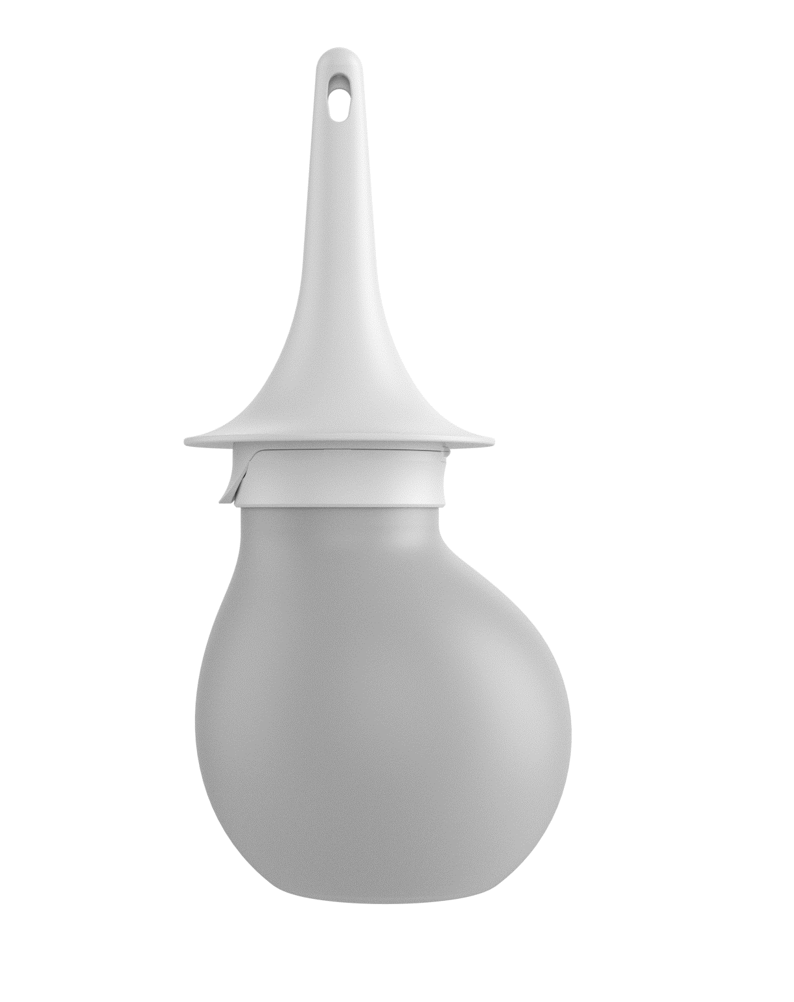
Transanal Irrigering (TAI)
Transanal Irrigering är väldigt säkert så länge som man följer instruktionerna.
Det finns en mycket liten risk för tarmperforering (hål) hos patienter som använder terapin. Risken är minimal om instruktionerna följs.
Andra mindre komplikationer kan vara en liten blödning, smärta, illamående och trötthet.
The Pelvic Floor Society 2019
NICE (MTG 136) 2022

Slide 19
Användning av låg- eller högvolym-TAI
Metoder för att tömma rektum kan användas både vid förstoppning och avföringsinkontinens med fast eller lös avföring.
Förstoppning:
Användning av ljummet vatten för att mjuka upp avföringen och stimulera tarmtömningen, skyddar tarmslemhinnan från potentiell irritation och/eller skada på grund av medicinering och är ofta mycket mer effektiv vid förstoppning än att ta laxantia oralt vilket är det som ota förskrivs av sjukvården.
Analinkontinens:
Att känna sig säker på att tarmen är tömd kan ge patienter som riskerar avföringsläckage möjlighet att återigen kunna ägna sig åt olika aktiviteter och ett socialt liv, slippa oroa sig, bli isolerade och deprimerade.

Slide 20
Fallstudie: NORMA
Norma (72 år) har en stor passion i livet - sällskapsdans, och hon började som 4-åring!
Tråkigt nog har hon under de senaste åren blivit mer och mer nervös för att ge sig ut och dansa med sin man eftersom hennes mage är så oberäknelig.
Nyligen hade hon en incident med avföringsläckage på dansgolvet och hon skämdes så mycket att hon lovade att aldrig gå ut och dansa mer.
Det fick henne att känna sig så eländig och det påverkade förhållande till hennes man.
Hon svarade väl på träning av analsfinktermuskulaturen, men den helt livsavgörande skillnaden kom när hon introducerades till lågvolyms-TAI.
Nu är självförtroendet tillbaka på dansgolvet, hon använder bara irrigering på morgonen och känner sig säker på att inget kommer att läcka. Hon har till och med precis vunnit pris på en tedans för 70-plussare!
Norma kommer att fortsätta med TAI lika länge som hon kommer fortsätta dansa.

Slide 21
TACK!
Julia H Herbert
MCSP. MSc. MPOGP
Consultant Physiotherapist

